Slide 1



Qui est-ce, le jeu
Manuel d'utilisation
Version 1,0
NAIMA, SCHMITZ, MSADDEK et DUHAMEL

Slide 2
Avant propos
En quoi consiste « Qui est-ce » ?
« Qui est-ce » est un jeu pour 2 joueurs. Chaque joueur dispose d'un plateau sur lequel sont représentés les portraits de 24 personnages. Au début de la partie, chaque joueur choisit secrètement l'un de ces personnages. Le but du jeu est alors de deviner le personnage choisi par l'adversaire, en posant des questions sur son apparence physique.
Chaque joueur pose à tour de rôle une question à son adversaire, pour laquelle il est possible de répondre par oui ou par non. Par exemple :
« Joueur A : A-t-il un chapeau ?
Joueur B : Non. »
Le joueur 1 peut donc logiquement éliminer tous les personnages coiffés d'un chapeau.
Le premier joueur à deviner correctement l'identité du personnage choisi par l'adversaire remporte la partie.
À qui s'adresse « Qui est-ce » ?
« Qui est-ce » est un célèbre jeu de société édité par Hasbro (comme le « Monopoly » ou encore « la Bonne Paye »).
Au vue de son interface simplifiée, ainsi qu'à son mode de jeu simpliste et pédagogique, « Qui est-ce » est idéal pour les enfants de 7 à 77ans.

Slide 3
Table des matières
Avant propos........................................................2
En quoi consiste « Qui est-ce »..............................2
À qui s'adresse « Qui est-ce »................................2
Table des matières...............................................3
1 – Authentification..............................................4
2 - Trouver un adversaire.....................................5
Faire une demande..................................................5
Recevoir une demande............................................6
3 - Faire une partie................................................7
Choisir un personnage.............................................8
Commencer une partie.............................................9
Gagner une partie....................................................10

Slide 4
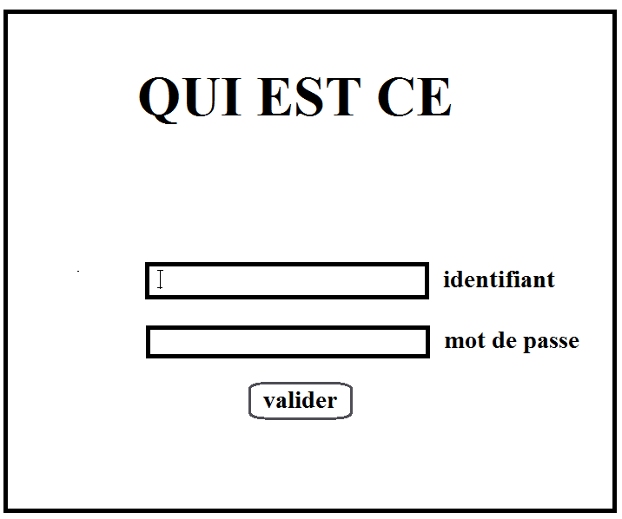
1 - Authentification
L'Authentification se fait sur la première page du jeu « Qui est-ce »
Tapez ici votre combinaison Identifiant/Mot de passe.
•Si cette combinaison existe déjà, vous pourrez vous connecter au serveur sous cet identifiant.
•Si l'identifiant n'a pas encore été enregistré, il pourra être crée automatiquement.
Appuyez ensuite sur le bouton Valider. Vous serez automatiquement dirigé vers la page de recherche d'un adversaire.

Slide 5
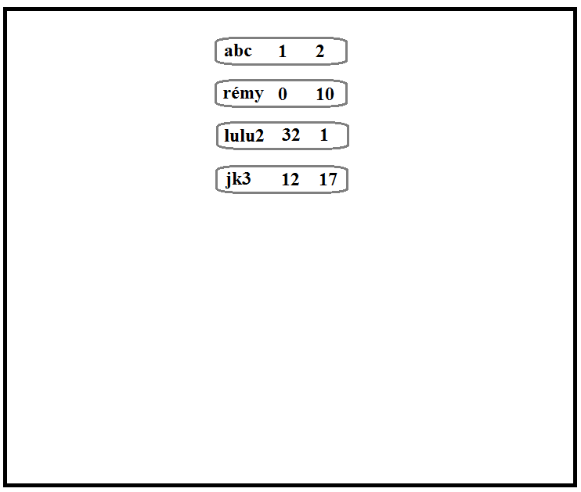

2 - Trouver un adversaire
Une fois connecté, vous serez dirigé sur la page de recherche d'un adversaire ; qui indique tout les adversaires actuellement connecté.
Un adversaire est présenté comme ceci :
1 2 3
1 : Indique le pseudo de l'adversaire
2 : Indique son nombre de victoires
3 : Indique son nombre de défaites
Faire une demande
Pour demander à un adversaire de jouer, il suffit de cliquer sur le bouton qui le représente. Une invitation lui sera alors envoyée.
Vous ne pouvez envoyer qu'une seule invitation. Il sera alors nécessaire d'attendre que le joueur réponde à votre demande. S'il ne répond pas au bout de x secondes, l'invitation sera annulée et vous pourrez à nouveau en envoyer une.

Slide 6
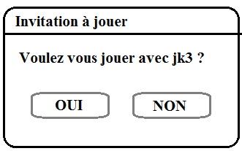
Recevoir une demande
Si une invitation à jouer vous à été envoyée, vous la recevrez sous cette forme :
Appuyez alors sur OUI ou NON.
•Si vous cliquez sur OUI, vous serez dirigé vers la page de jeu
•Si vous cliquez sur NON, l'invitation disparaîtra et vous pourrez à nouveau inviter ou être invité à une partie

Slide 7
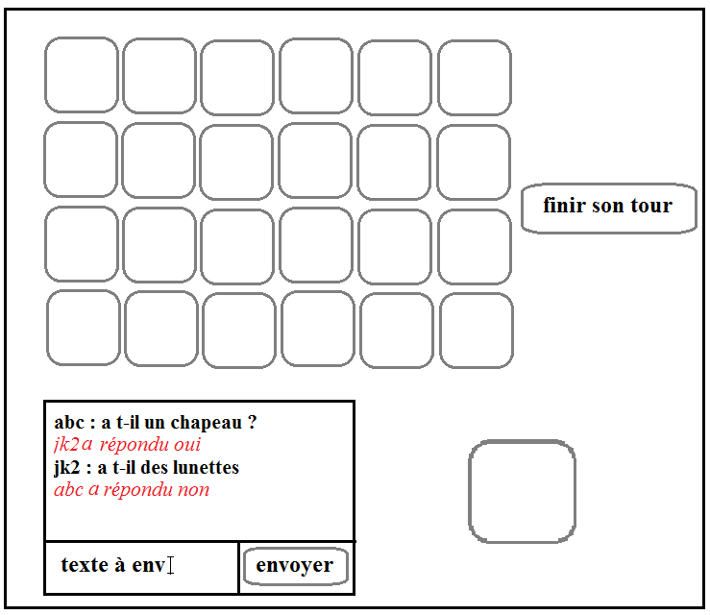
3 - Faire une partie
Une fois que vous ou votre adversaire avez accepté l'invitation à jouer, vous vous rendrez sur l'interface du jeu.
L'interface est composée du plateau de jeu, d'un tchat, ainsi que de deux boutons, l'un permettant de finir son tour et l'autre de visualiser le personnage que vous avez choisit

Slide 8
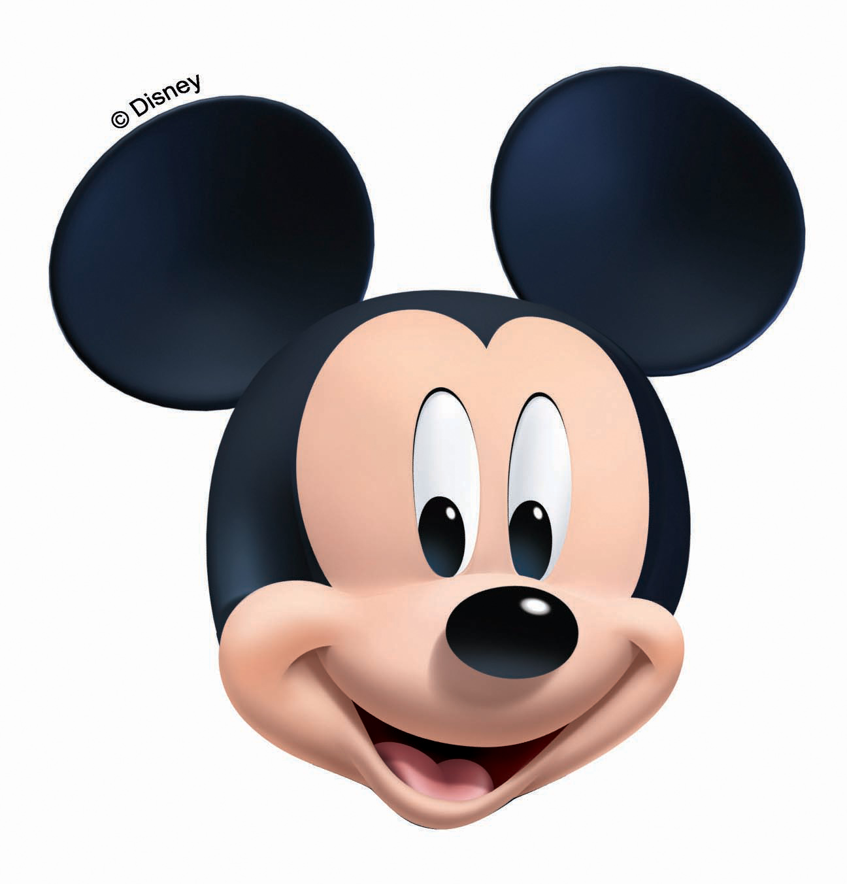
Choisir un personnage
La première étape lorsque vous serez sur l'interface de jeu sera de selectionner un personnage. Pour cela, il suffit de cliquer sur l'un des 24 boutons du plateaux.
Le personnage ainsi selectionner apparaîtra alors en bas à droite pour que vous ayez constament connaissance du personnage que vous avez choisit lorsque votre adversaire vous posera des questions.
Personnage précédemment selectionné
L'image du personnage apparaît alors à cet endroit
La partie commence lorsque les deux joueurs auront selectionné un personnage

Slide 9
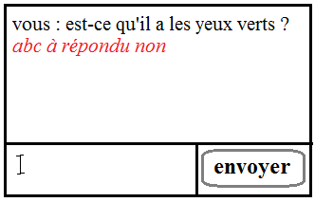
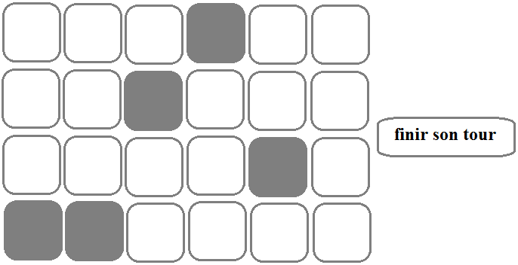

Commencer une partie
Lorsque les personnages des deux joueurs ont été selectionnés, la partie peut commencer. Chacun son tour, les joueurs devront poser une question sur le personage choisit par leurs adversaire.
En fonction de la réponse, le joueur pourra alors baisser les cases qui ne correspondent pas. Ces cases seront alors grisées.
L'adversaire à répondu que son personnage n'a pas les yeux verts. Éliminez donc tout les personnages ne correspondant pas à cette description
Les cases sélectionnez sont grisées.
Enfin, lorsque vous avez cliqué sur l'ensemble des cases voulu, appuyez sur « Finir son tour ».

Slide 10



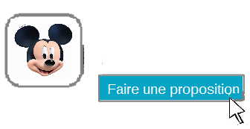
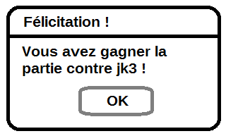
Gagner une partie
Pour gagner une partie, il est nécessaire de trouver le personnage choisit par son adversaire. Pour cela, lorsque c'est à votre tour de poser une question, faites un clic droit sur le personnage que vous pensez être celui choisit par votre adversaire.
Cas 1 : Si le personnage ne correspond pas, il sera automatiquement grisé, et le tour de jeu passera à votre adversaire.
Cas 2 : Si le personnage choisit était bien celui de votre adversaire, vous gagnez la partie.
(Après avoir gagné ou perdu la partie, vous serez redirigez vers l'interface de recherche d'un adversaire)
Cas 1 : La case se grise si ce n'est pas le bon personnage
•
Faire une proposition
Cas 2 : Vous avez trouvé le bon personnage
•

Slide 11
BON JEU !
Version 1,0
NAIMA, SCHMITZ, MSADDEK et DUHAMEL

